Slide 1

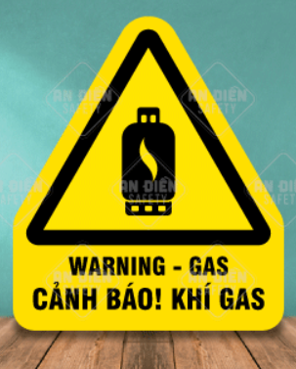
TRƯỜNG ĐẠI HỌC
GIAO THÔNG VẬN TẢI
University of Transport and Communications
BÁO CÁO MÔN HỌC
Mô hình nhà bếp thông minh sử dụng Arduino Uno R3
Giảng viên hướng dẫn : | PSG.TS.Đào Thanh Toản
Sinh viên thực hiện : Mã sinh viên: | Lương Đức Nguyên 181401866
Lớp : | Kỹ Thuật Điện Tử Và Tin Học Công Nghiệp 1 – K59

Slide 2
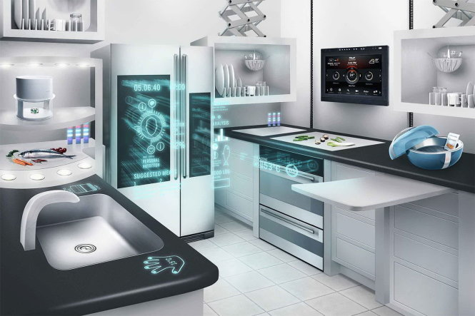
I Tổng quan hệ thống
II
Thiết kế hệ thống
III
Thực nghiệm và đánh giá kết quả

Slide 3
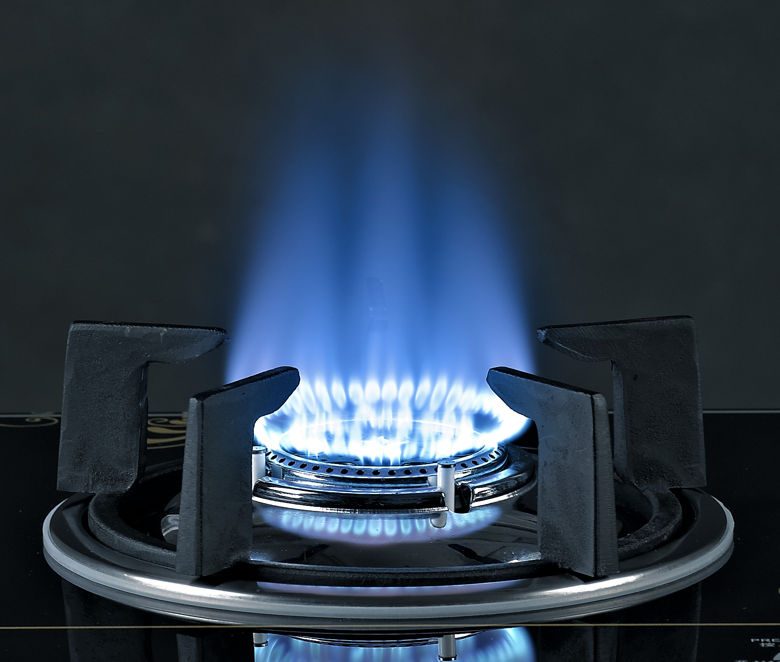
I.
Tổng Quan Hệ Thống
1. Giới thiệu về khí Gas
Khí gas là nhiên liệu sạch, với dạng chất khí có nguồn gốc từ hydrocacbon hỗn hợp, thành phần chính gồm: propan và butan.
Khí gas được sử dụng rộng rãi và phổ biến trong rất nhiều ngành nghề khác nhau như: vận tải, công nghiệp, đặc biệt là dân dụng.
Khí gas có rất nhiều lợi ích tuy nhiên có những nguyên nhân khiến khí gas rò rỉ ra môi trường và hậu quả chúng gây ra là vô cùng to lớn.

Slide 4
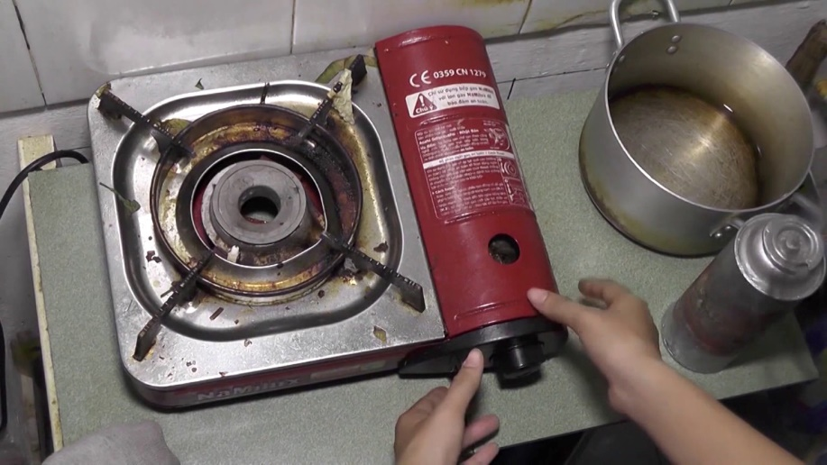
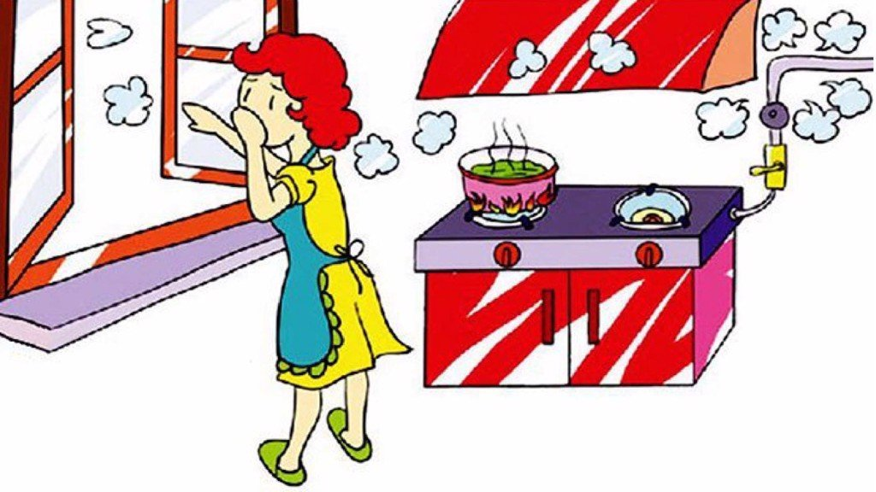
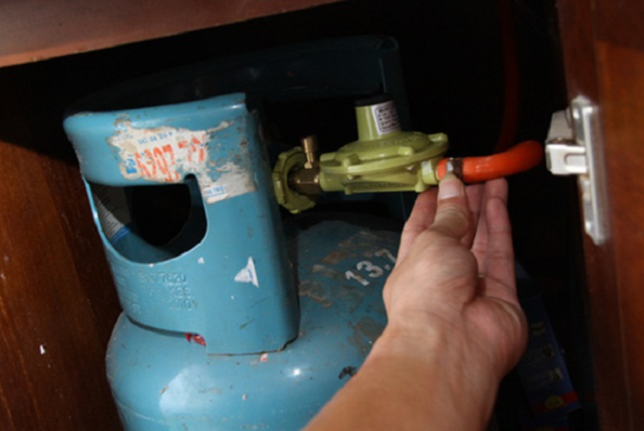
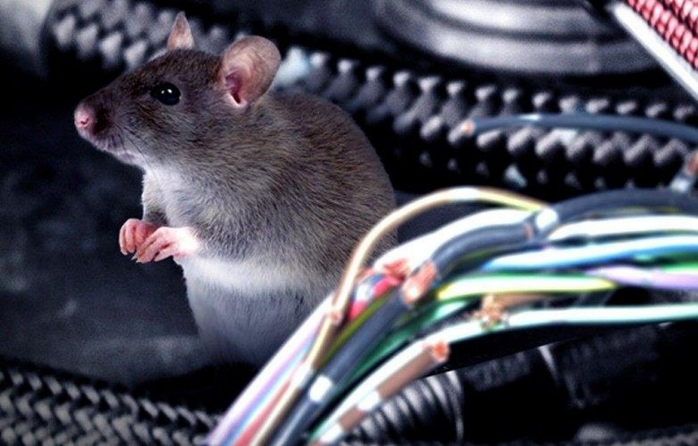
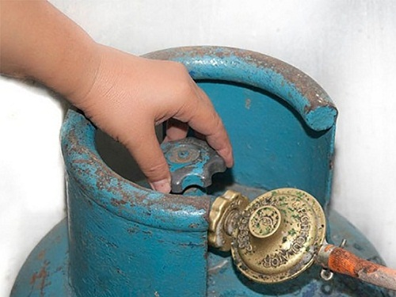
Nguyên nhân khiến khí gas bị rò rỉ:
Bình gas bếp gas cũ, kém chất lượng
Hở mối nối dây dẫn với bình gas
Do động vật cắn dây
Van bình gas bị hở

Slide 5
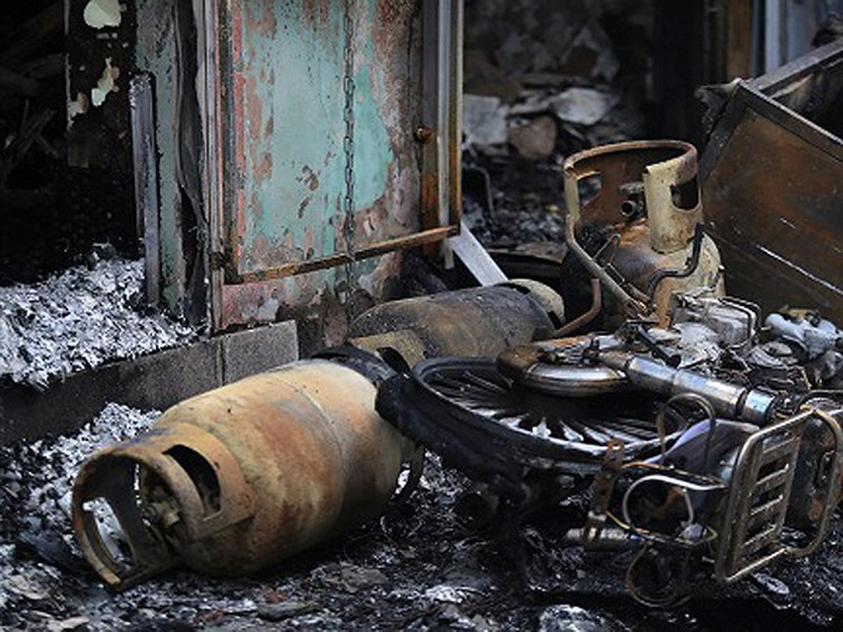
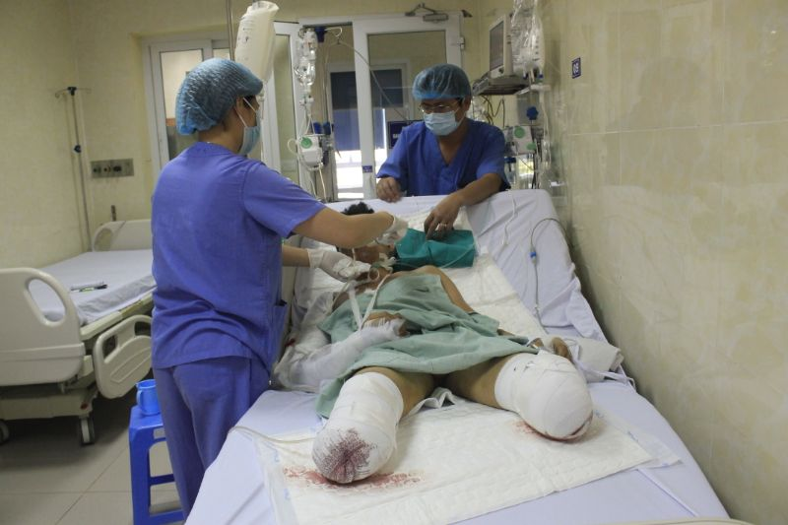
Hậu quả:
Gây nên những vụ hoả hoạn làm thiệt hại đến người và tài sản

Slide 6
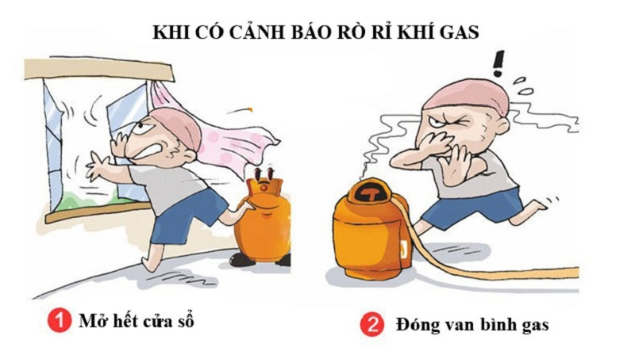
2. Nhiệm vụ đặt ra
Phát hiện khí gas bị rò rỉ
Hiển thị được các thông tin nhiệt độ độ ẩm trên màn hình LCD
Khởi động hệ thống còi cảnh báo, bật quạt, mở cửa khi phát hiện có khi gas

Slide 7
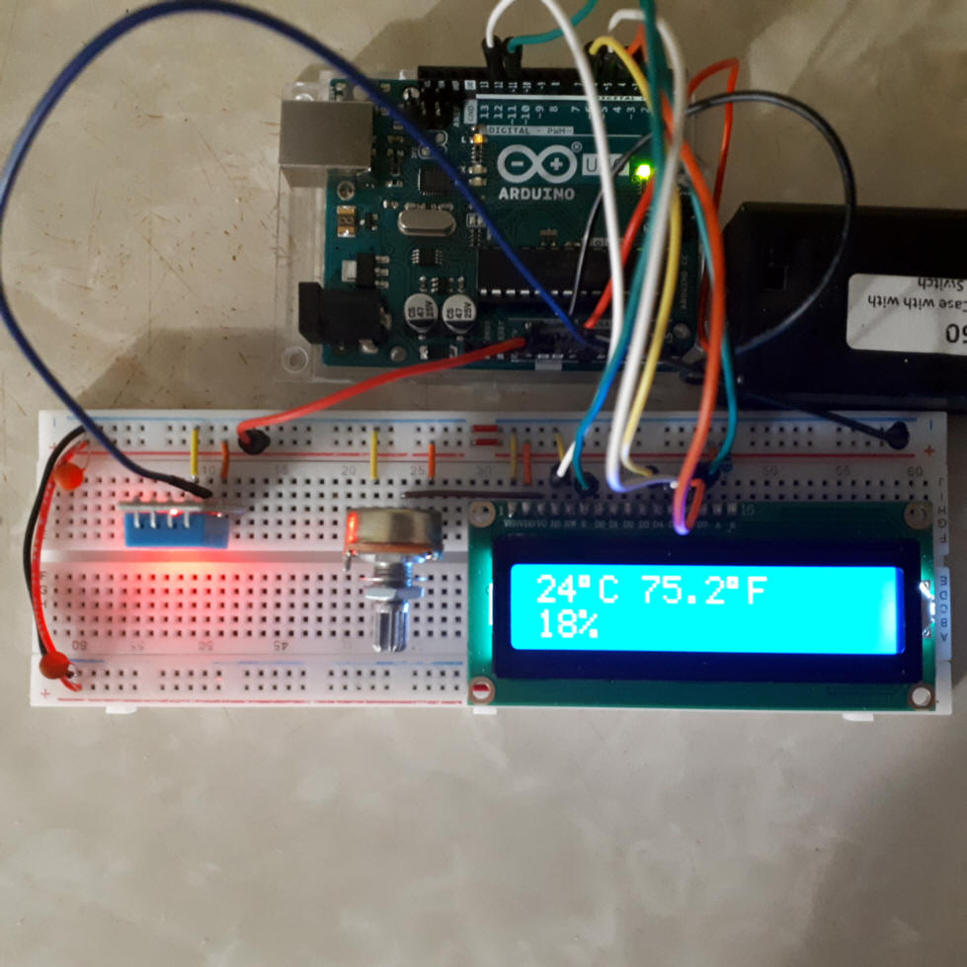
3. Phạm vi đề tài
Sử dụng Kit Arduino Uno R3.
Sử dụng các nền tảng đã có sẵn và thư viện mở để phát triển sản phẩm
Sử dụng các module, cảm biến có sẵn như: module LCD, DHT11, MQ2 Gas Sensor

Slide 8
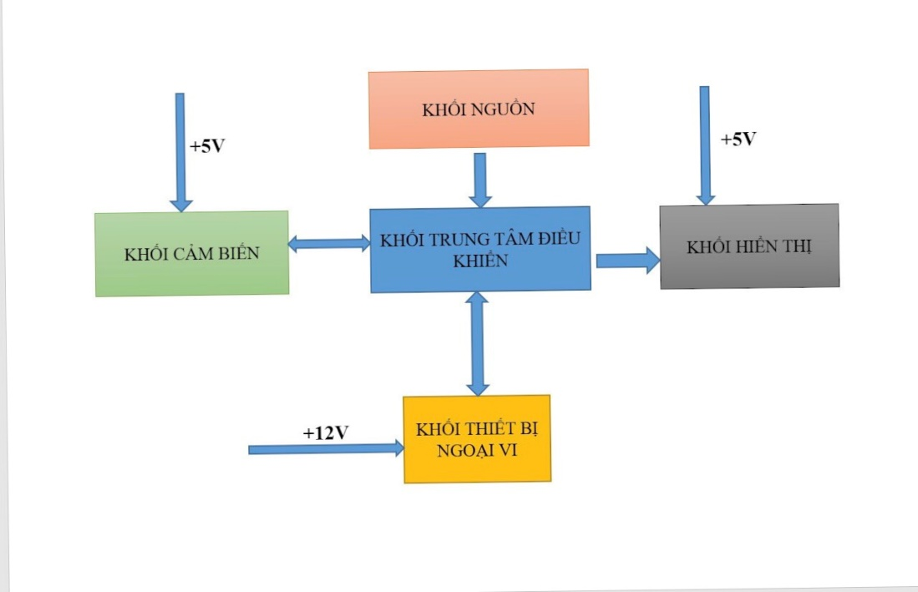
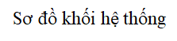
II.
Thiết kế hệ thống
2.1. Thiết kế tổng quát
Notes:
Chức năng từng khối:
• Khối điều khiển trung tâm: Khối điều khiển trung tâm sử dụng Arduino UNO R3 có hiệu năng cao,dùng để điều khiển các linh kiện khác trong hệ thống.
• Khối cảm biến: bao gồm cảm biến nhiệt độ, độ ẩm, khí gas có tính chính xác cao, dùng để đo nhiệt độ độ ẩm của kk, cảnh báo rò rỉ khí gas từ đó đưa tín hiệu về khối điều khiển trung tâm.
• Khối hiển thị: Khối hiện thị sử dụng màn hình LCD 16x2 dùng để hiển thị thông số đọc từ cảm biến.
• Khối nguồn: là nơi cung cấp điện cho toàn hệ thống.Vì vậy cần tính toán hợp lý để mạch điện được ổn định.
• Khối thiết bị ngoại vi: Nhận lệnh từ khối điều khiển trung tâm điều khiển trạng thái hoạt động của các động cơ motor.

Slide 9
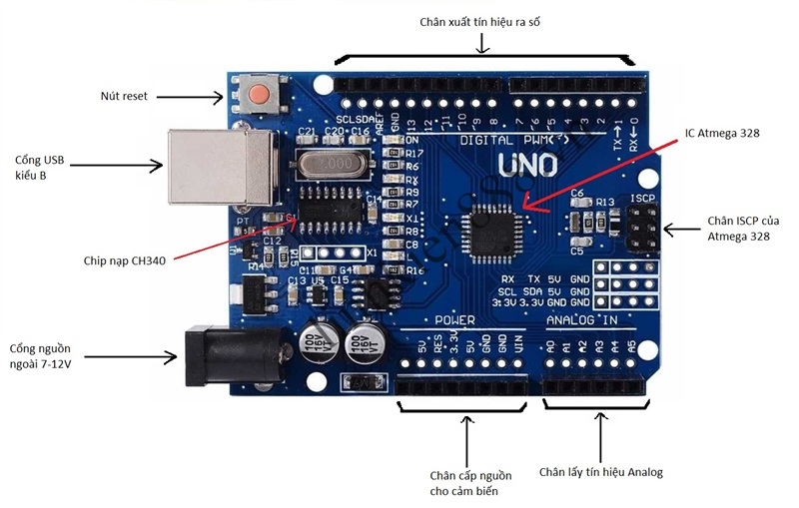
2.2. Thiết kế chi tiết
Arduino Uno r3
Arduino Uno R3 là một bảng mạch vi điều khiển nguồn mở dựa trên vi điều khiển Microchip ATmega328 được phát triển bởi Arduino.cc.
Bảng mạch được trang bị các bộ chân đầu vào đầu ra Digital và Analog có thể giao tiếp với các bảng mạch mở rộng khác nhau

Slide 10
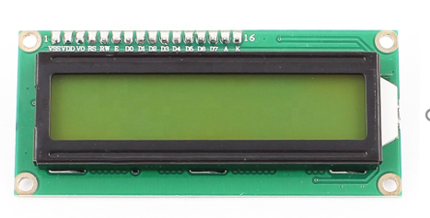
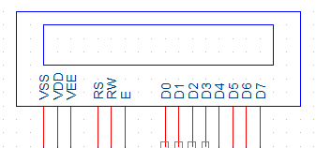
LCD 16x2
Hình ảnh thực tế LCD 16x2
Sơ đồ chân LCD 16x2
LCD 1602 được sử dụng làm khối hiển thị được kết nối với Ardunio Uno và nhận dữ liệu sau nó hiển thị thông tin thông số nhiệt độ, độ ẩm, tình trạng rò rỉ khí gas

Slide 11
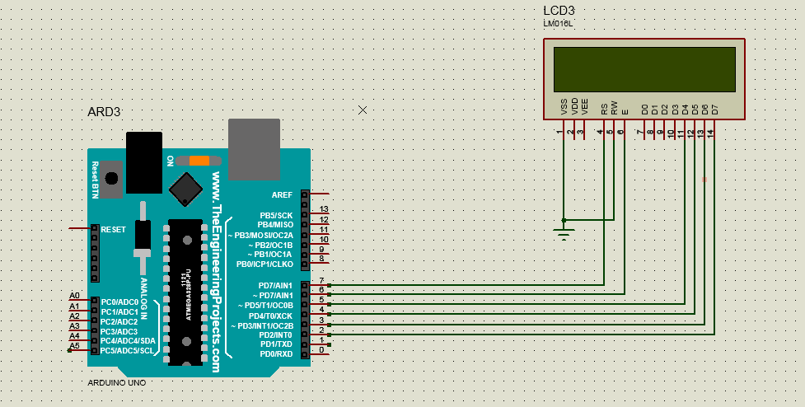
Sơ đồ đấu nối LCD 1602 với Arduino Uno R3

Slide 12
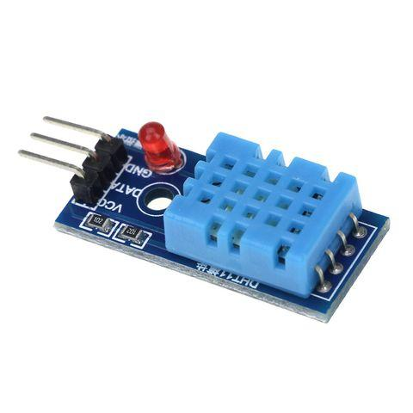
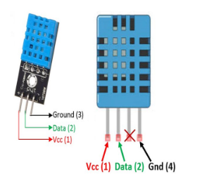
Cảm biến nhiệt độ, độ ẩm DHT11
DHT11 là một cảm biến độ ẩm tương đối. Để đo không khí xung quanh, cảm biến này sử dụng một điện trở nhiệt và một cảm biến độ ẩm điện dung.
Sơ đồ chân DHT 11
Hình ảnh thực tế DHT 11

Slide 13
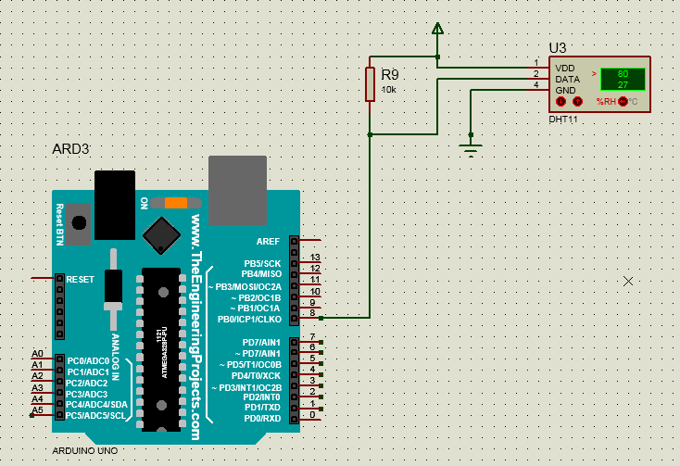
Sơ đồ đấu nối DHT11 với Arduno Uno R3

Slide 14
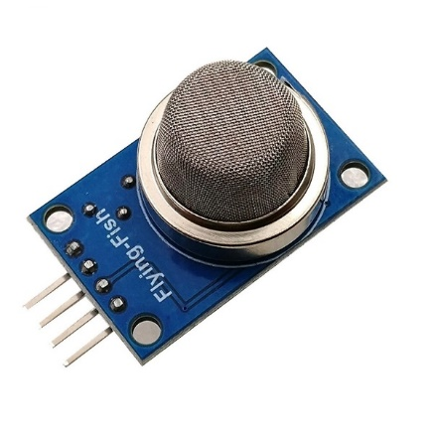
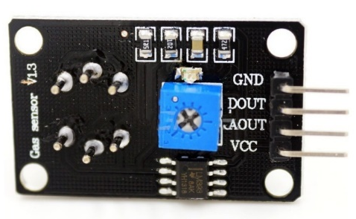
Cảm biến khí gas MQ2 GAS SENSOR
Ứng dụng :
Được sử dụng để phát hiện các loại khí như :
+ LPG
+ Iso Butan ( C4H10 )
+ Propan : C3H8
+ Mêtan : CH4
+ Rượu : ROH
+ Hydrogen
+ Khói
MQ2 là cảm biến khí, dùng để phát hiện các khí có thể gây cháy.

Slide 15
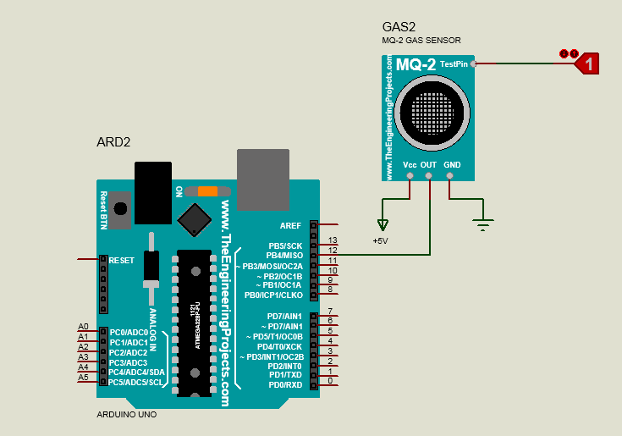
Module được tích hợp bộ so sánh lm393 để đưa ra điện áp mức 0 hoặc mức 1.
Sơ đồ đấu nối MQ2 với Arduno Uno R3

Slide 16
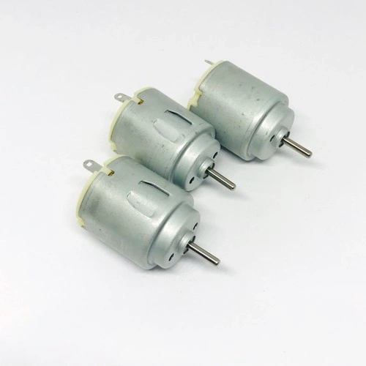
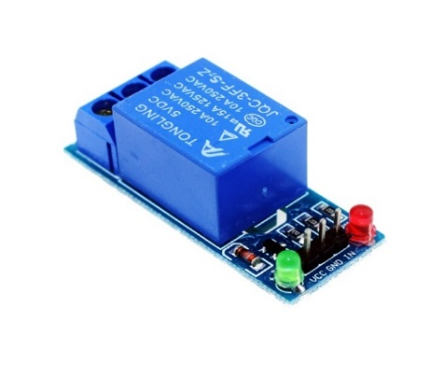
Motor
Relay 1 kênh.
Động cơ DC 5V sử dụng mô phỏng thay thế cho hệ thống quạt thông gió, quạt phòng và cửa sổ.
Trong relay đã có sẵn mạch kích relay sử dụng IC cách ly quang và transistor giúp cách ly hoàn toàn mạch vi điều khiển với role đảm bảo vi điều khiển hoạt động ổn định.

Slide 17
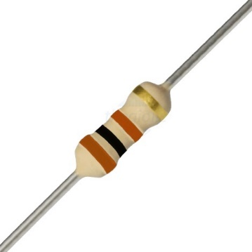
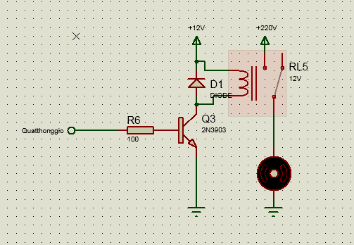
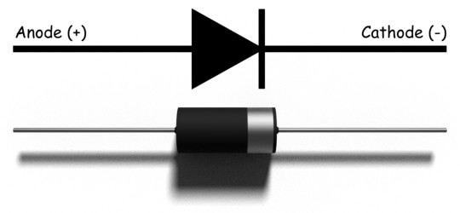
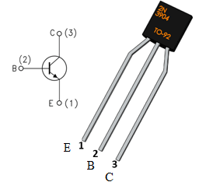
Điện trở, Diode, Transistor BJT.
Sơ đồ đấu nối điện trở , diode, trans với động cơ

Slide 18
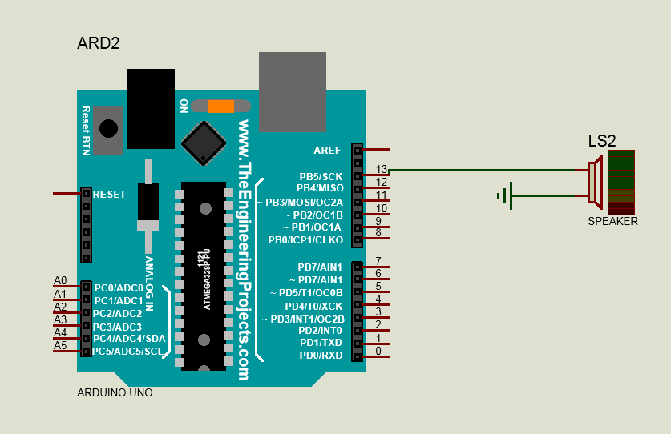
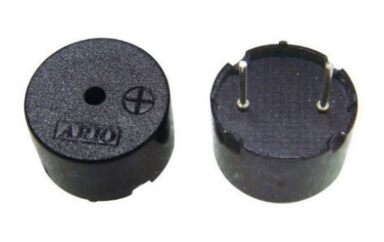
Còi báo ( Buzzer)
Dùng để cảnh báo khi phát hiện khí gas bị rò rỉ.
Hình ảnh thực tế Buzzer 5V
Sơ đồ đấu nối Buzzer với Arduino Uno R3

Slide 19
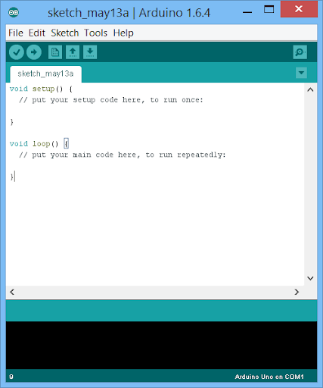
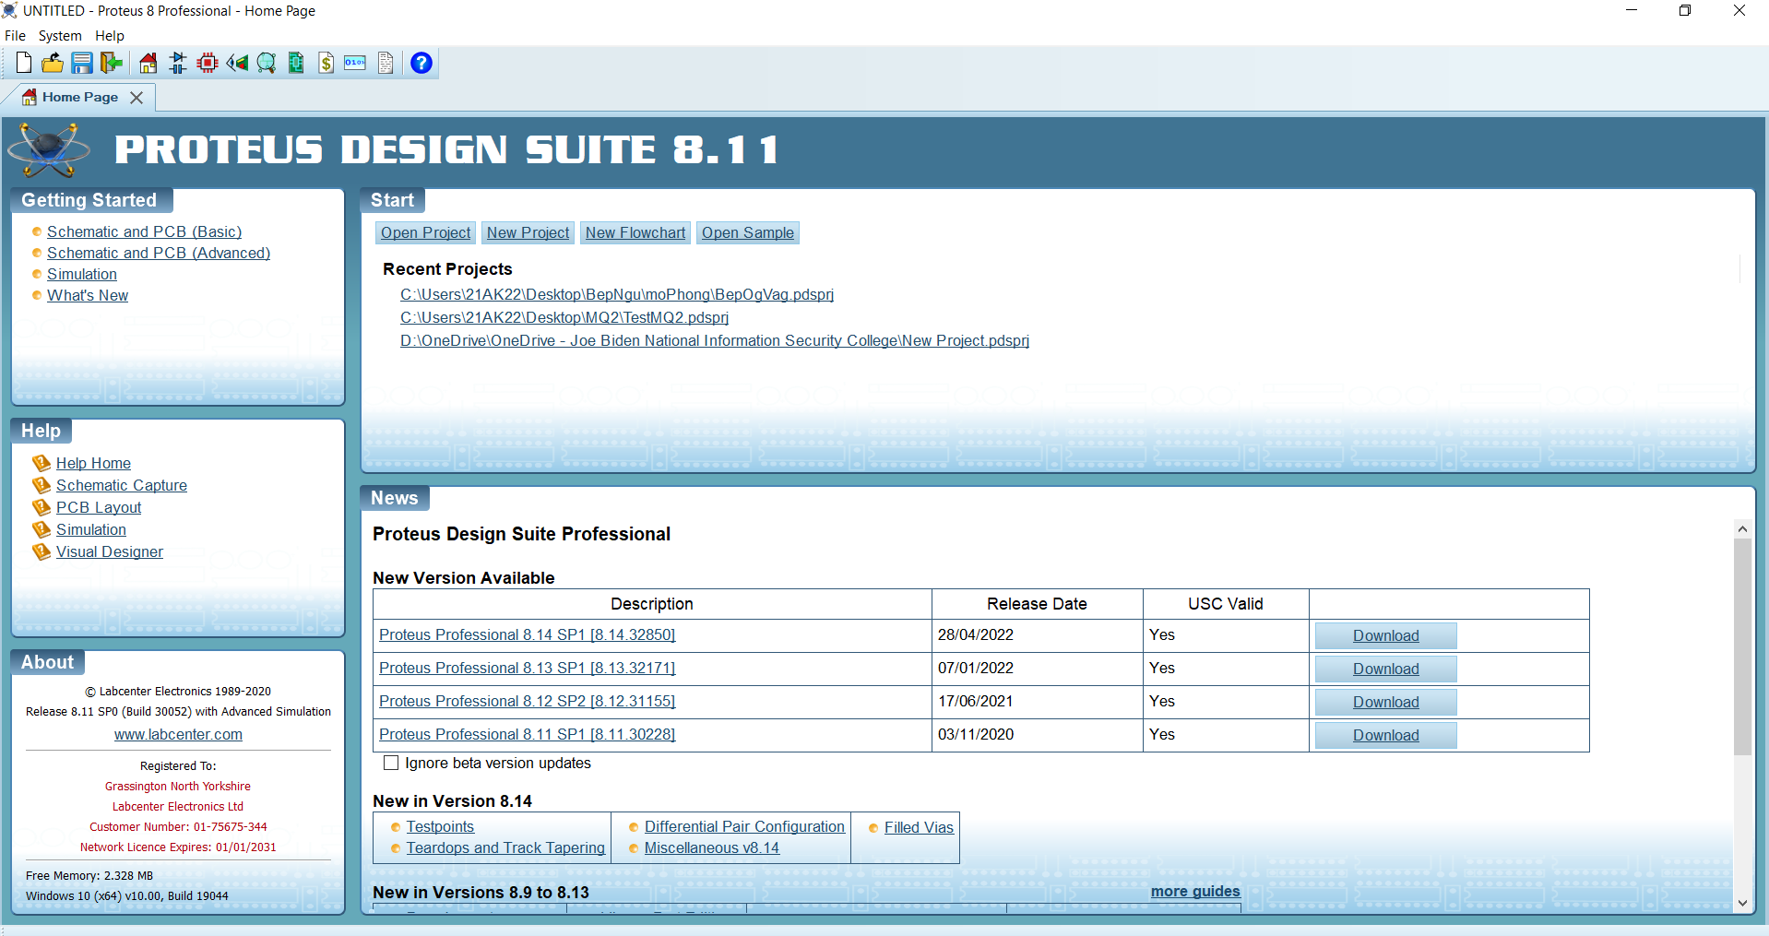
III.
Thử nghiệm và đánh giá kết quả
3.1. Phần mềm sử dụng
Arduino IDE là một phần mềm mã nguồn mở chủ yếu được sử dụng để viết và biên dịch mã vào module Arduino.
Phần mềm Proteus - phần mềm chuyên dụng cho việc thiết kế mạch điện tử, cũng như mô phỏng hoạt động của mạch điện tử

Slide 20
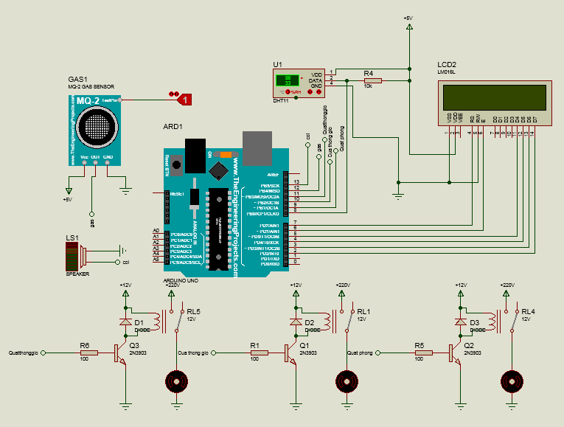
3.2. Sơ đồ mô phỏng
Sơ đồ nguyên lý mạch
Notes:
Nguyên lý hoạt động:
Các thông số nhận được thông qua hệ thống cảm biến sẽ đưa về bộ điều khiển so sánh với các giá trị cài đặt qua bộ điều khiển. Bộ điều khiển xử lí đưa ra các tín hiệu điều khiển sang bộ biến đổi để thực hiện việc điều khiển động cơ hoạt động hợp lí cùng với chuông cảnh báo. Động cơ hoạt động sẽ đưa khí gas thoát ra ngoài thông qua quạt thông gió, cửa sổ và quạt phòng và đảm bảo nhiệt độ độ ẩm trong phòng ở mức hợp lý. Hệ thống làm việc liên tục đến khi khí gas trở lại trạng thái an toàn, nhiệt độ độ ẩm hợp lý thì kết thúc quá trình.

Slide 21
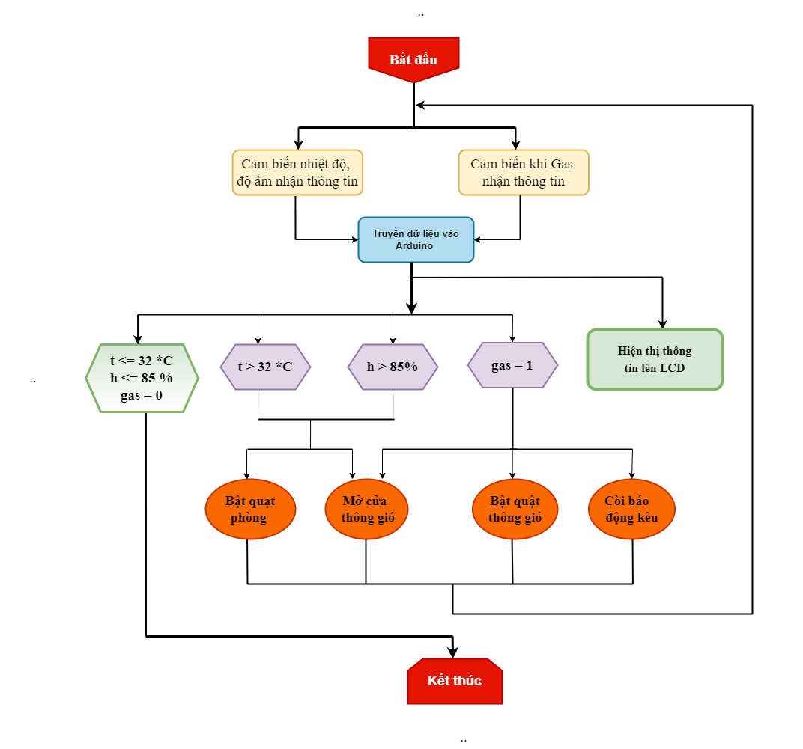
3.3 Lưu đồ giải thuật của hệ thống
Lưu đồ thuật toán
Notes:
Giải thích lưu đồ:
Khối cảm biến nhiệt độ, độ ẩm, khí gas nhận thông tin đưa vào khối xử lý để hiển thị các thông số lên màn hình LCD và so sánh với từng trường hợp đặt ra.
Trường hợp 1: Khi nhiệt độ lớn hơn 32 độ C hoặc độ ẩm lớn hơn 85% thì quạt thông gió sẽ được bật và mở cửa thông gió.
Trường hợp 2: Khi cảm biến khí gas nhận giá trị bằng 1 tức là có khí gas rò rỉ, khi đó còi cảnh bảo sẽ kêu, mở cửa thông gió và quạt thông gió được bật.
Trường hợp 3: Khi các giá trị nhận được từ các cảm biến không thuộc 2 trường hợp trên tức là chỉ số đang ở mức cho phép thì hệ thống sẽ chỉ dừng lại ở việc hiển thị thông số lên màn hình LCD và kết thúc quá trình làm việc.

Slide 22
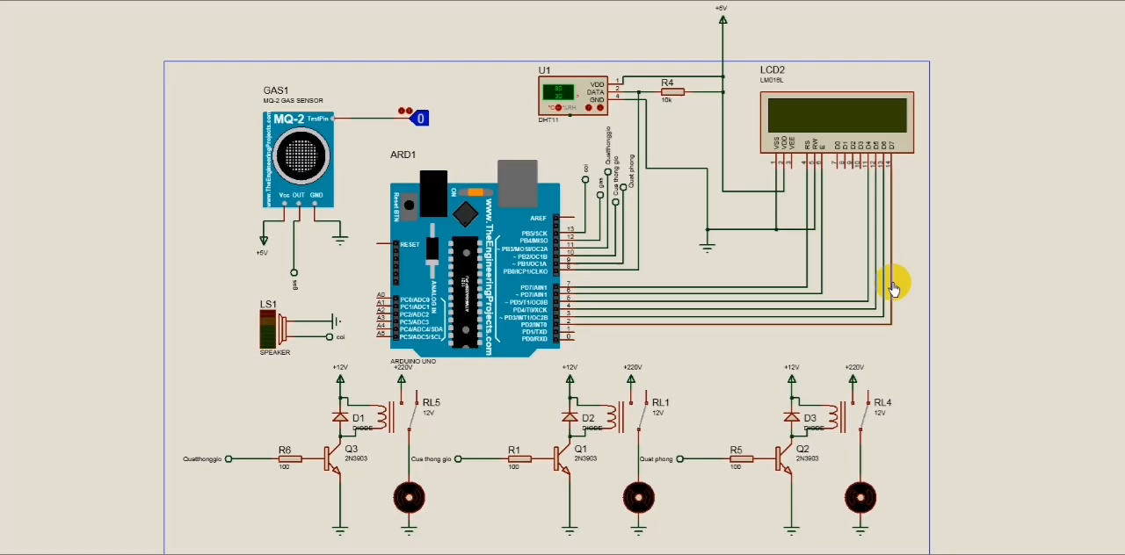
3.4 Kết quả chạy mô phỏng
Video mô phỏng

Slide 23
3.5 Kết luận
1. Đánh giá kết quả
Hệ thống đạt được những yêu cầu đề ra
Phát hiện khí gas bị rò rỉ
Hiển thị được các thông tin nhiệt độ độ ẩm trên màn hình LCD
Khởi động hệ thống còi cảnh báo, bật quạt, mở cửa khi phát hiện có khí gas
2. Hạn chế
Mô hình mới chỉ dùng lại ở việc mô phỏng hệ thống tự động của các motor khi có khí gas rò rỉ, chưa tối ưu được về vấn đề an toàn.
Cần áp dụng thêm các công nghệ khác để có thể triển khai mô hình một cách thực tế.

Slide 24
Hướng phát triển đề tài
Để mô hình có thể phát triển trong tương lai em có một số phương án đề xuất sau:
- Thông báo trạng thái thời tiết.
- Sử dụng module ESP32, ESP 8266 kết nối internet với hệ thống để có thể nhận cảnh báo, giám sát từ xa.
Đưa đề tài phát triển rộng vào thực tế.
- Áp dụng cho hệ thống nhà thông minh
- Cảnh báo khí gas cho các hệ thống bếp trong các nhà hàng
- Có thể phát triển trong các khu sản xuất trên diện rộng.

Slide 25
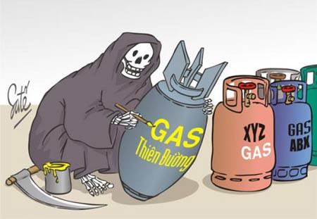
Thanks for
watching
Notes:
Phần trình bày của em đến đây là hết, cảm ơn cô và các bạn đã lắng nghe !!

